Slide 1
走进美国名校
——密歇根大学暑期项目

Slide 2
University of Michigan——Ann Arbor 美国公立学校的常青藤 高等教育研究机构QS公司近期发布2011世界大学排名前100的学校 第14名，密歇根大学 University of Michigan 英国《泰晤士报高等教育副刊》发布2011-2012世界大学排名 第18名， University of Michigan 2014年NEWS美国大学排名 第28名，University of Michigan- Ann Arbor 2014年福布斯美国大学排名 第28名，University of Michigan- Ann Arbor

Slide 3
密歇根大学暑期项目
一、项目介绍
二、学习内容
三、学习认证
四、费用
五、住宿
六、其他活动

Slide 4
密歇根大学——社会研究学院 ICPSR项目是由社会研究学院于1963年创办的，至今已有50多年历史。

Slide 5
ICPSR项目介绍
ICPSR（政治和社会研究大学间联合体）暑期课程起始于1963年，是世界公认的在社会科学研究方法上的领先者。
ICPSR暑期项目聘请美国多所名牌大学的教授担任主讲教师，
每年有几百名全世界各大学的本科生、研究生参加该项目的培训。

Slide 6
ICPSR项目介绍
每年暑期培训的参与者来自于全世界200多个高等院校，约25个不同的专业和学科（社会、经济、管理、政治等），其中包括在美国、加拿大、欧洲、大洋洲、亚洲、非洲和拉丁美洲的多所大学，以及全世界不同类型的世界组织。
暑期培训在研究设计、定量分析方法、数据分析等方面提供了一个全面的综合培训与实践。

Slide 7
ICPSR项目介绍
暑期培训时间安排分成两个4周的小学期
其中包括课堂教学、教学研讨会和会议等多种形式。
此外，培训还为参与者提供专门研讨会的机会，在其中可以讨各种研究方法在实际问题中的应用。

Slide 8
学习内容
第I期：介绍定量方法
第I期的课程是比较基础的技能课程，是进行定量分析必备知识和技能，同时第I期的培训课程也是为参加第II期的参与者提供基础，课程包括介绍基本的数学、统计和数据分析方法。

Slide 9
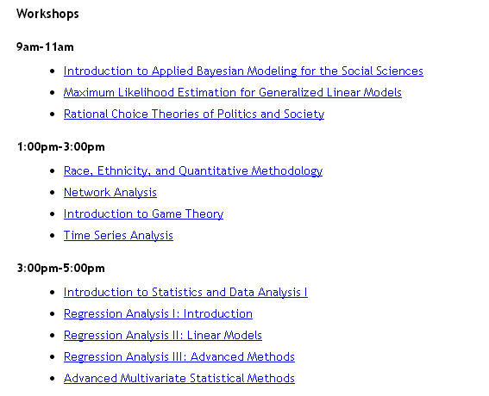
First Session, June 20-July 15

Slide 10
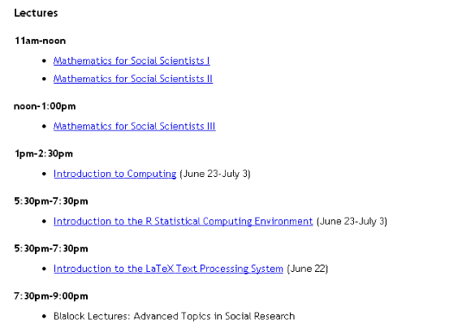
First Session, June 20-July 15

Slide 11
学习内容
第II期：提供中等水平的教学课程
为了学习项目II的课程内容，学员应具备基本的大学代数知识（如ICPSR数学一）和较为扎实的应用统计知识。
参加第II期课程的学习，学习主要时间用于课堂教学，还有一部分时间在导师的指导和计算机人员的帮助下应用相应的统计软件进行数据分析。

Slide 12
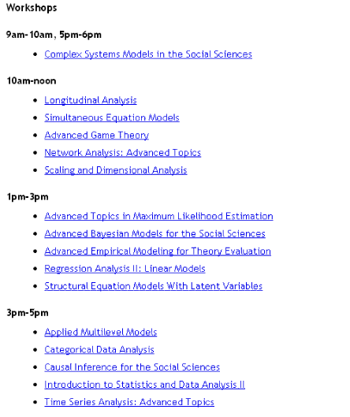
Second Session, July 18-Aug 12

Slide 13
Second Session, July 18-Aug 12

Slide 14
学习内容
实例分析课程
主要是以讲座的形式呈现给学生
实例分析的教学重点是将定量的分析方法应用到具体的实际领域中，而不是只学习新的统计和数学技术。
建议学员每期参加2-3门课程的学习。

Slide 15
学习认证
所有ICPSR暑期课程的学员将获得相当于4个星期的会议认证或参加某项学习课程的认证。
非密歇根大学的学生参加暑期培训的同学，能得到密歇根大学以“项目学者”身份的学习认证。

Slide 16
学习认证
如果参与者已经申请了相关课程，并且完成了申请课程的要求，包括导师签发的认证信。
参加者可获得参与课程的成绩单。
如果参与者申请了相关课程，但是没有完成申请课程的要求（既没有完成每次的作业），那么只能得到参加培训的认证，而没有成绩单。

Slide 17
学习时间
第一期：2016年6月20——7月15
第二期：2016年7月18——8月12
但是，我们学校本科二、三年级的同学将要在6月20-24日期间参加期末考试，所以建议参加第二期。
如果非常想去第一期的同学，只能晚去一个星期。

Slide 18
交通
密歇根大学有学校的班车，免费
学校里还有Bus，可以到附近的大超市、沃尔玛特和Mall。

Slide 19
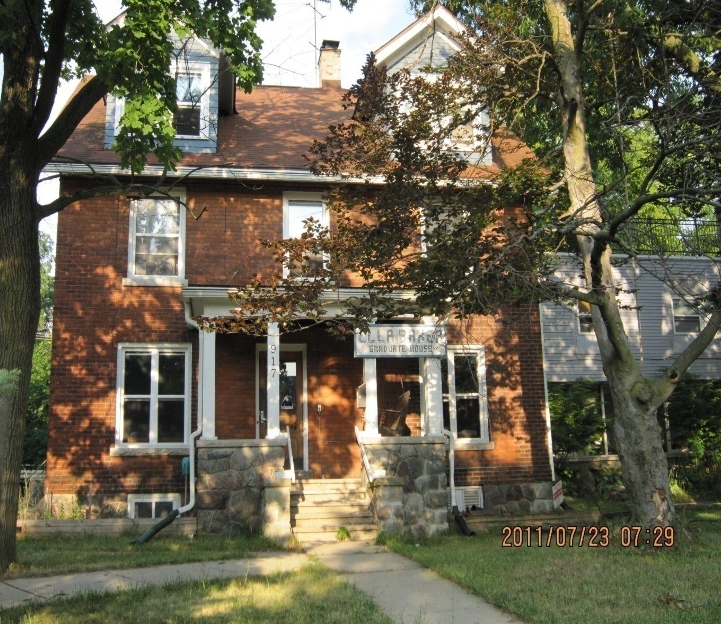
住宿
住宿：
可能是公寓
也可能是别墅
（许多人住在
一个大house
里）

Slide 20
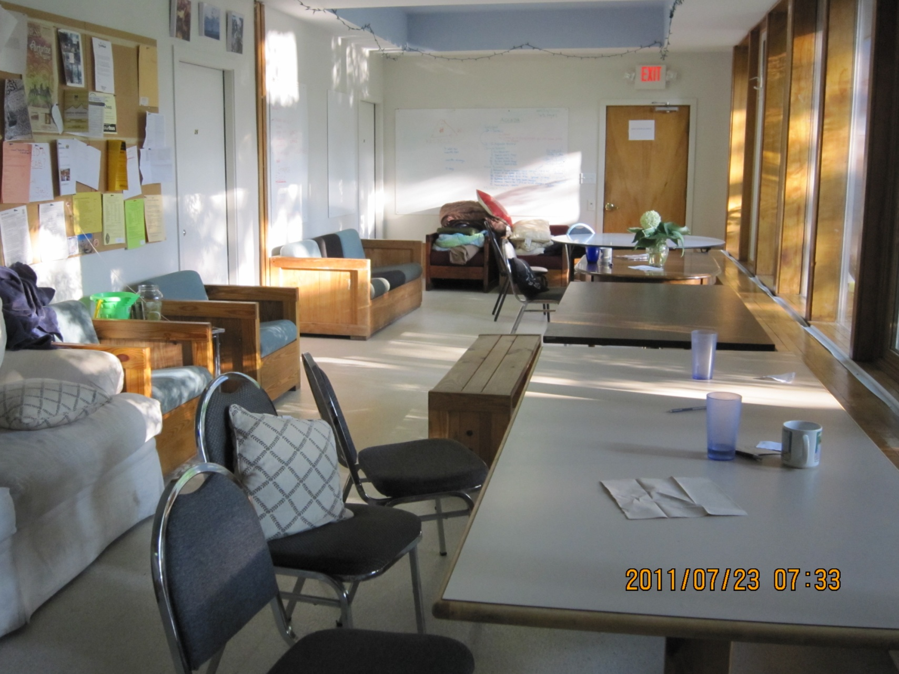

Slide 21
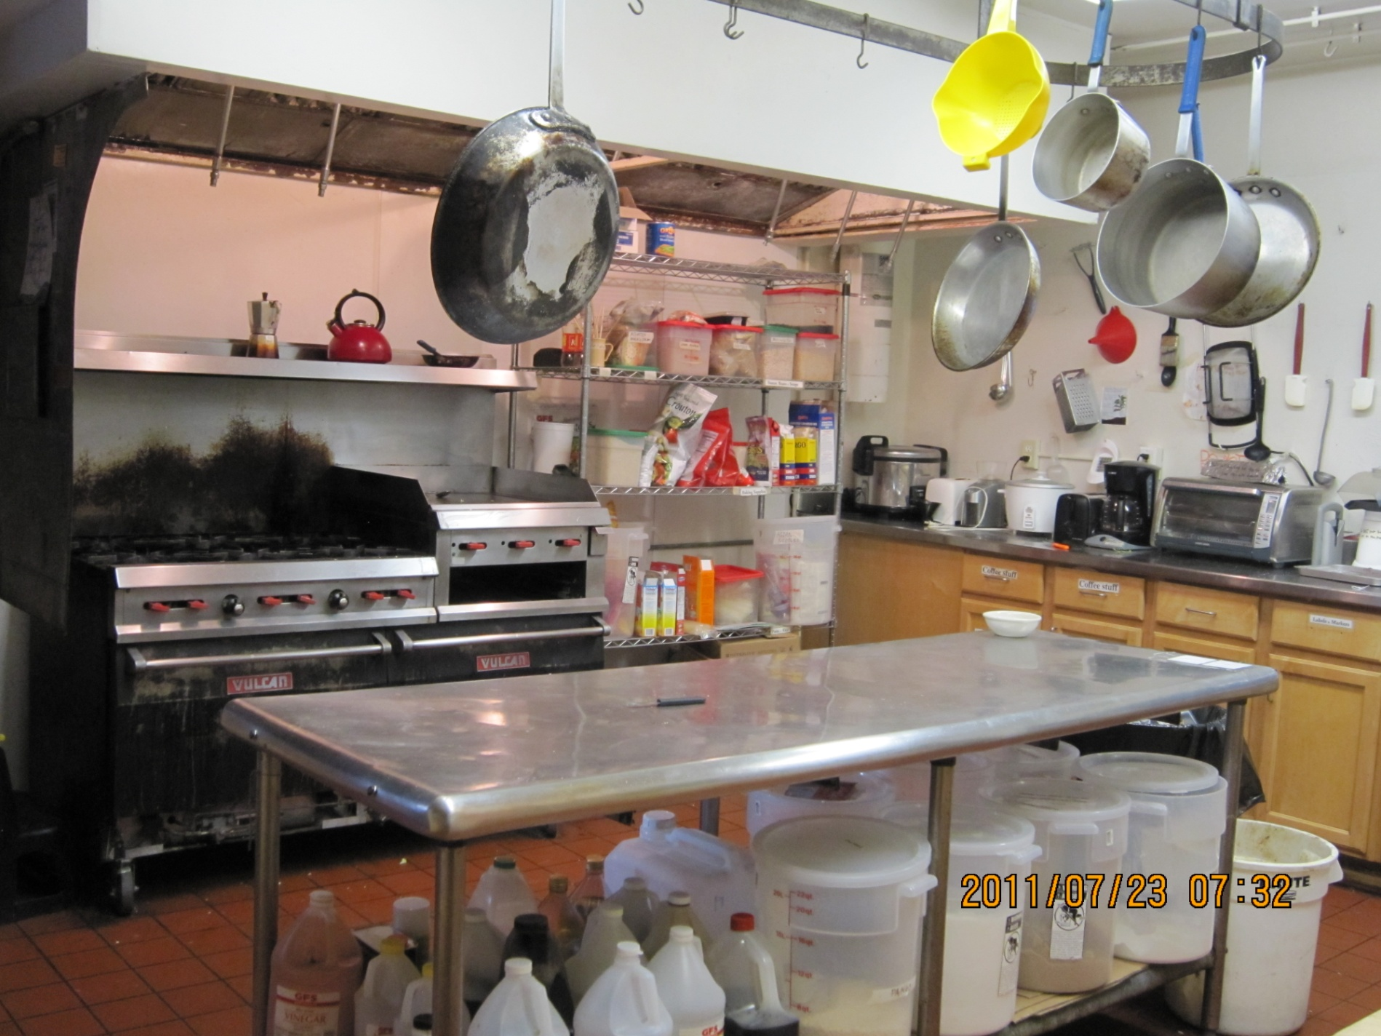

Slide 22
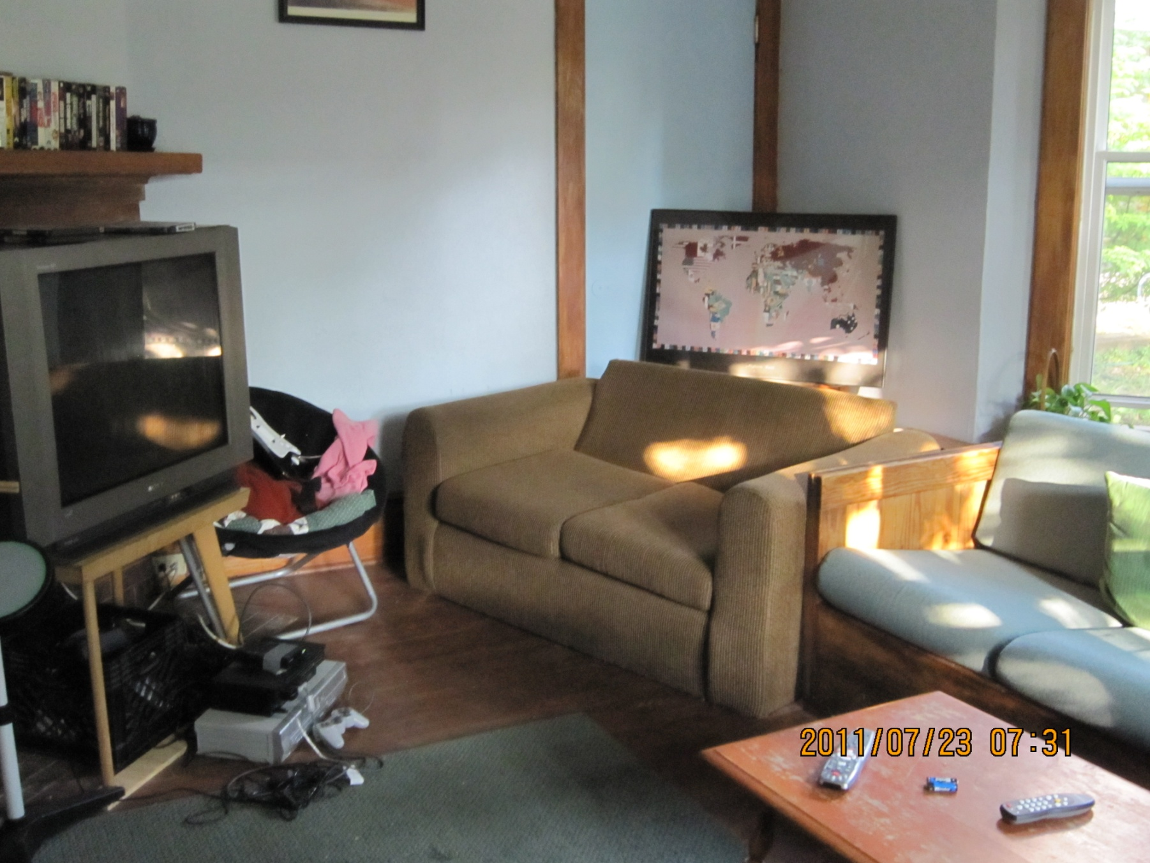

Slide 23
费 用
学费：一期（4个星期）：3000美元；
两期（8个星期）：4200美元
住宿费：大约700美元左右/月
机票：大约2300美元（往返）
其他：注册费：350美元，签证费1600人民币
保险约400人民币等其他活动费用
参加本项目的同学可以自愿报名参加旅游项目，大约8-9天，10人起可以组团。旅游费用大约1300美元左右。
本项目预收：5.5万（一期）或6.5万元（两期）人民币，项目实行实际完成费用核算，多退少补的原则。项目完成后将剩余款项退还给学生。

Slide 24
本项目—— 2011年共有11名同学参加
都是大三的学生，现在已经毕业，其中除了不想去美国留学的4位同学，其他的7位同学都去美国了。
1——北卡罗来纳大学教堂山分校，生物统计
4——华盛顿大学统计学院
1——圣路易斯华盛顿大学
1——其他的美国大学

Slide 25
本项目—— 2012年共有20名同学参加
其中：
统计学院——10位
工商学院——1位
劳动经济学院——2位
财政税务学院——2位
经济学院——2位
金融学院——1位
研究生——2位

Slide 26
本项目——2013年共有6名同学参加。
本项目——2014年共有17名同学参加。
本项目——2015年共有24名同学参加
中央财经大学：
2011年20多名学生参加
2012年30多名学生参见
2013年将近50名学生参加
2014年有80名学生报名参加
2015年有70名学生报名参加

Slide 27
报名
填写报名信息，主要包括：
报名联系人：统计学院龚宇老师
也可将报名信息发到报名邮箱：mixiegen2016@sina.com（有自动回复）
或者加龚宇老师微信：13581798775
报名截止日期：2016年3月15日
姓名 | 性别 | 学号 | 学院 | 专业 | 手机号 | 邮箱 | 参加期 | 父亲 手机 | 母系 手机

Slide 29
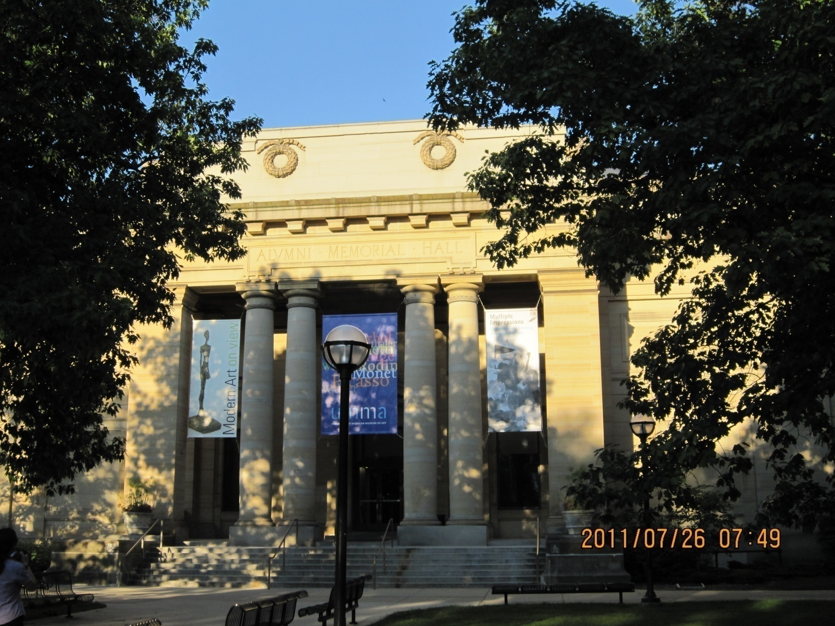

Slide 30
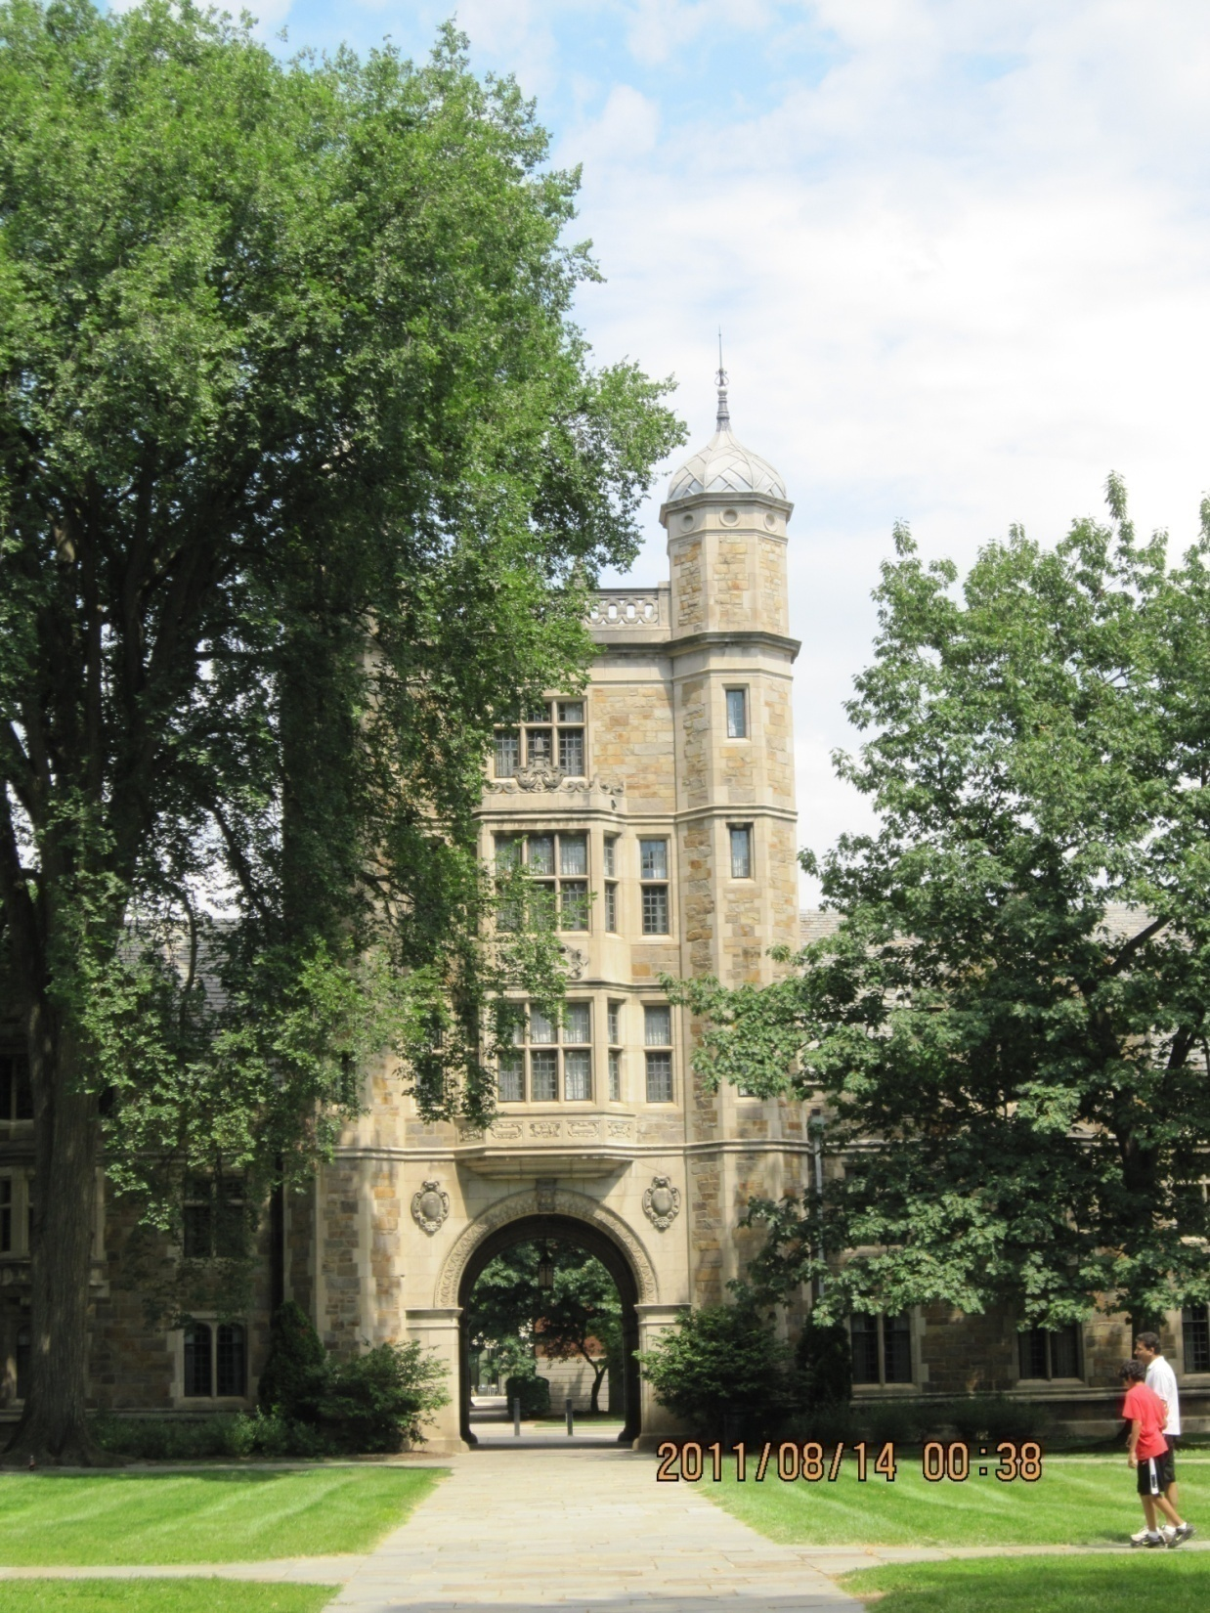

Slide 31
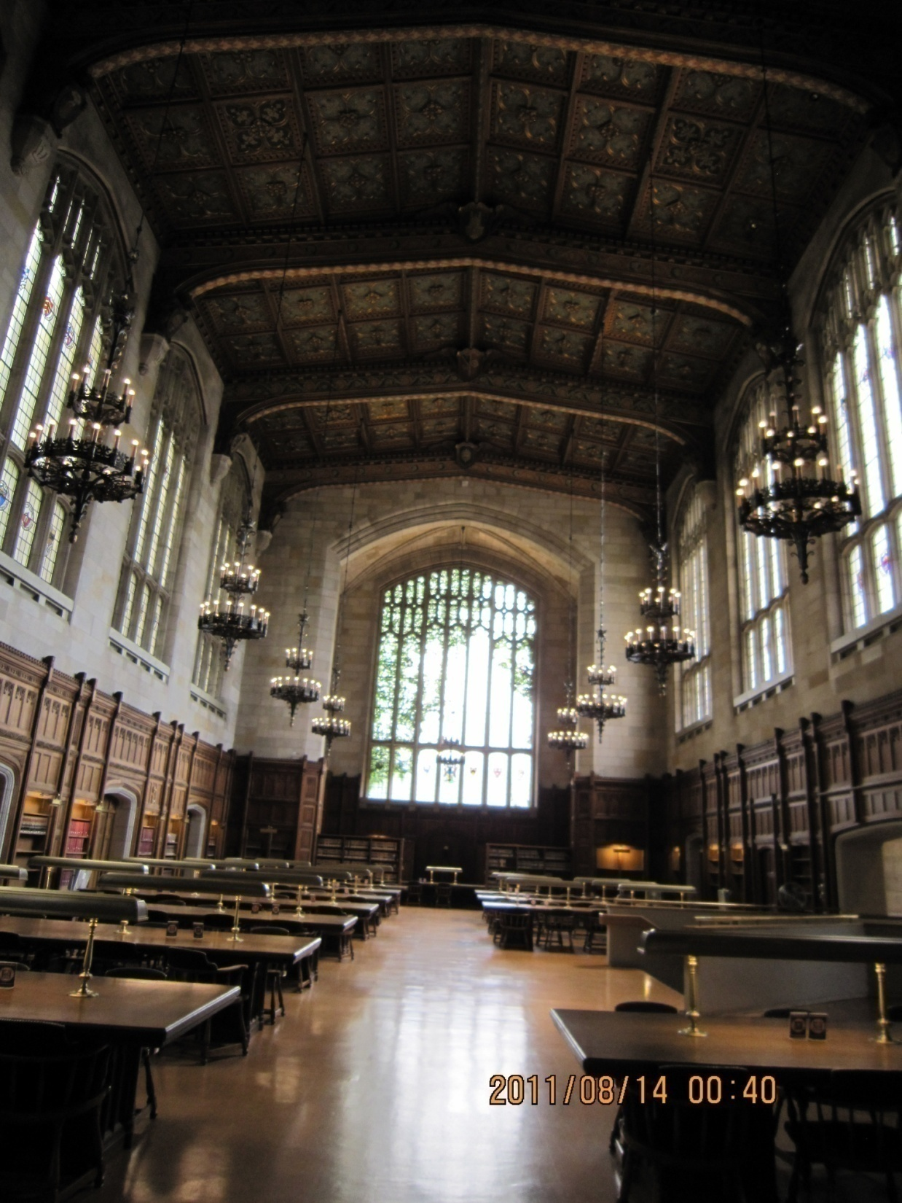

Slide 32
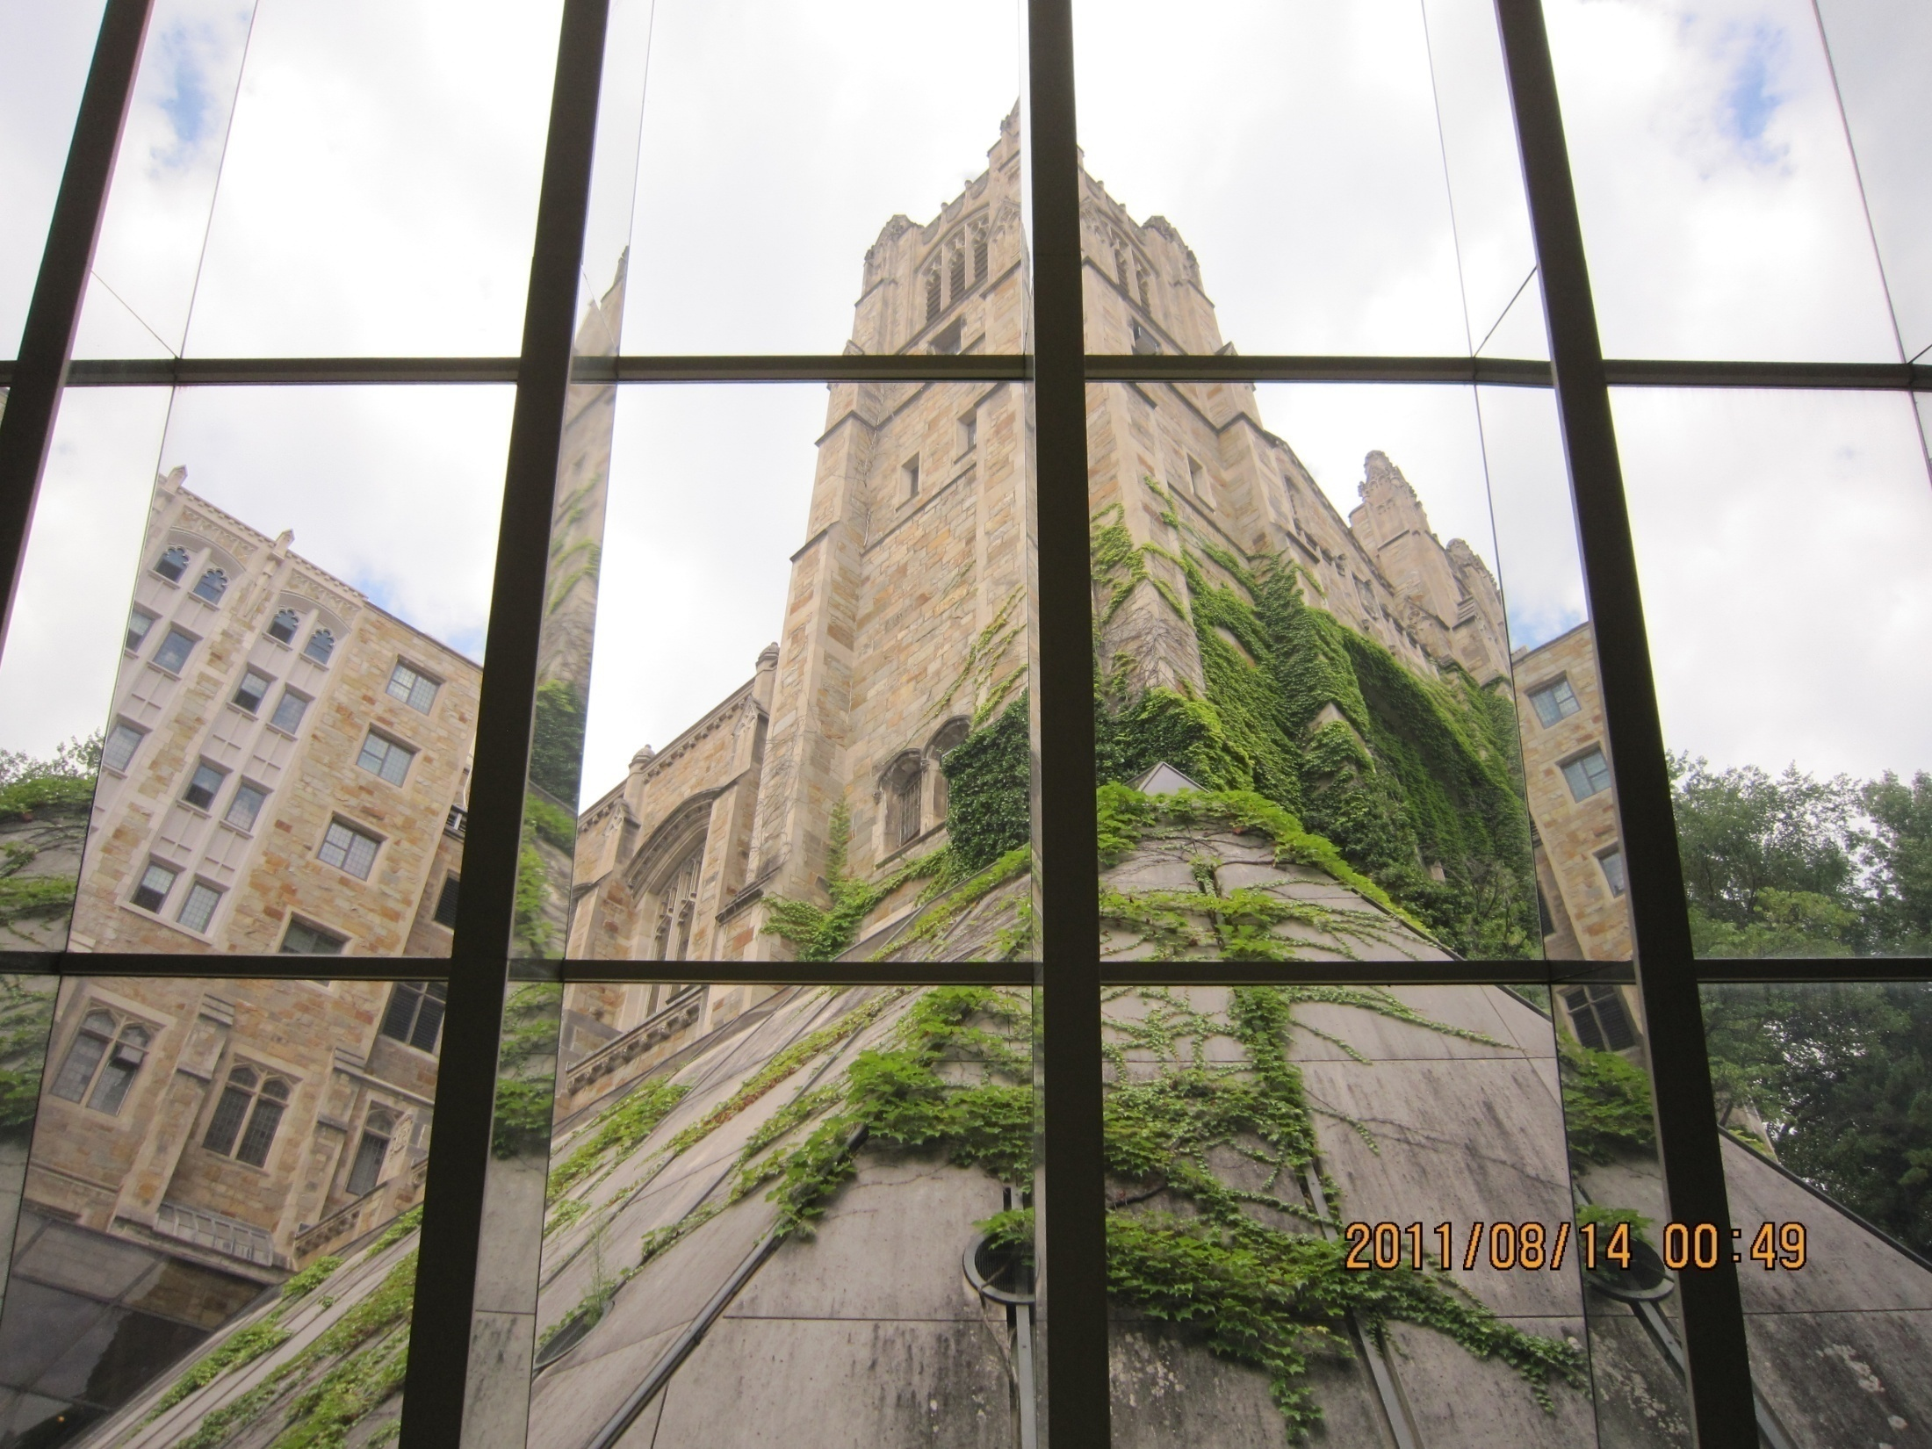

Slide 33
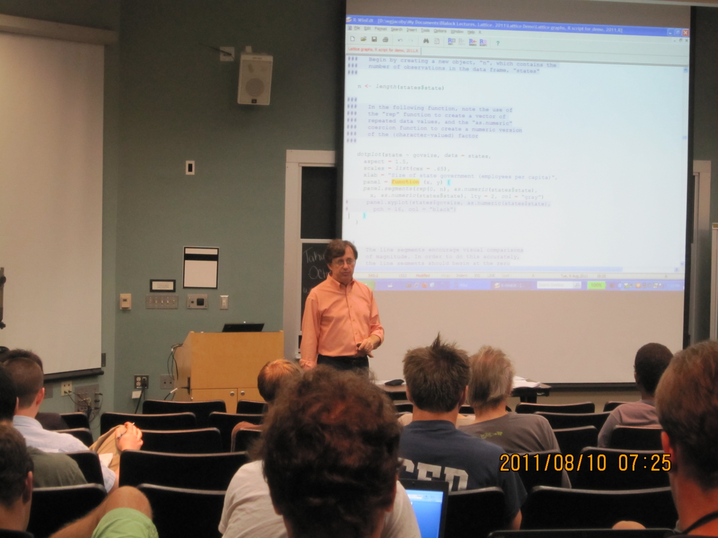

Slide 34
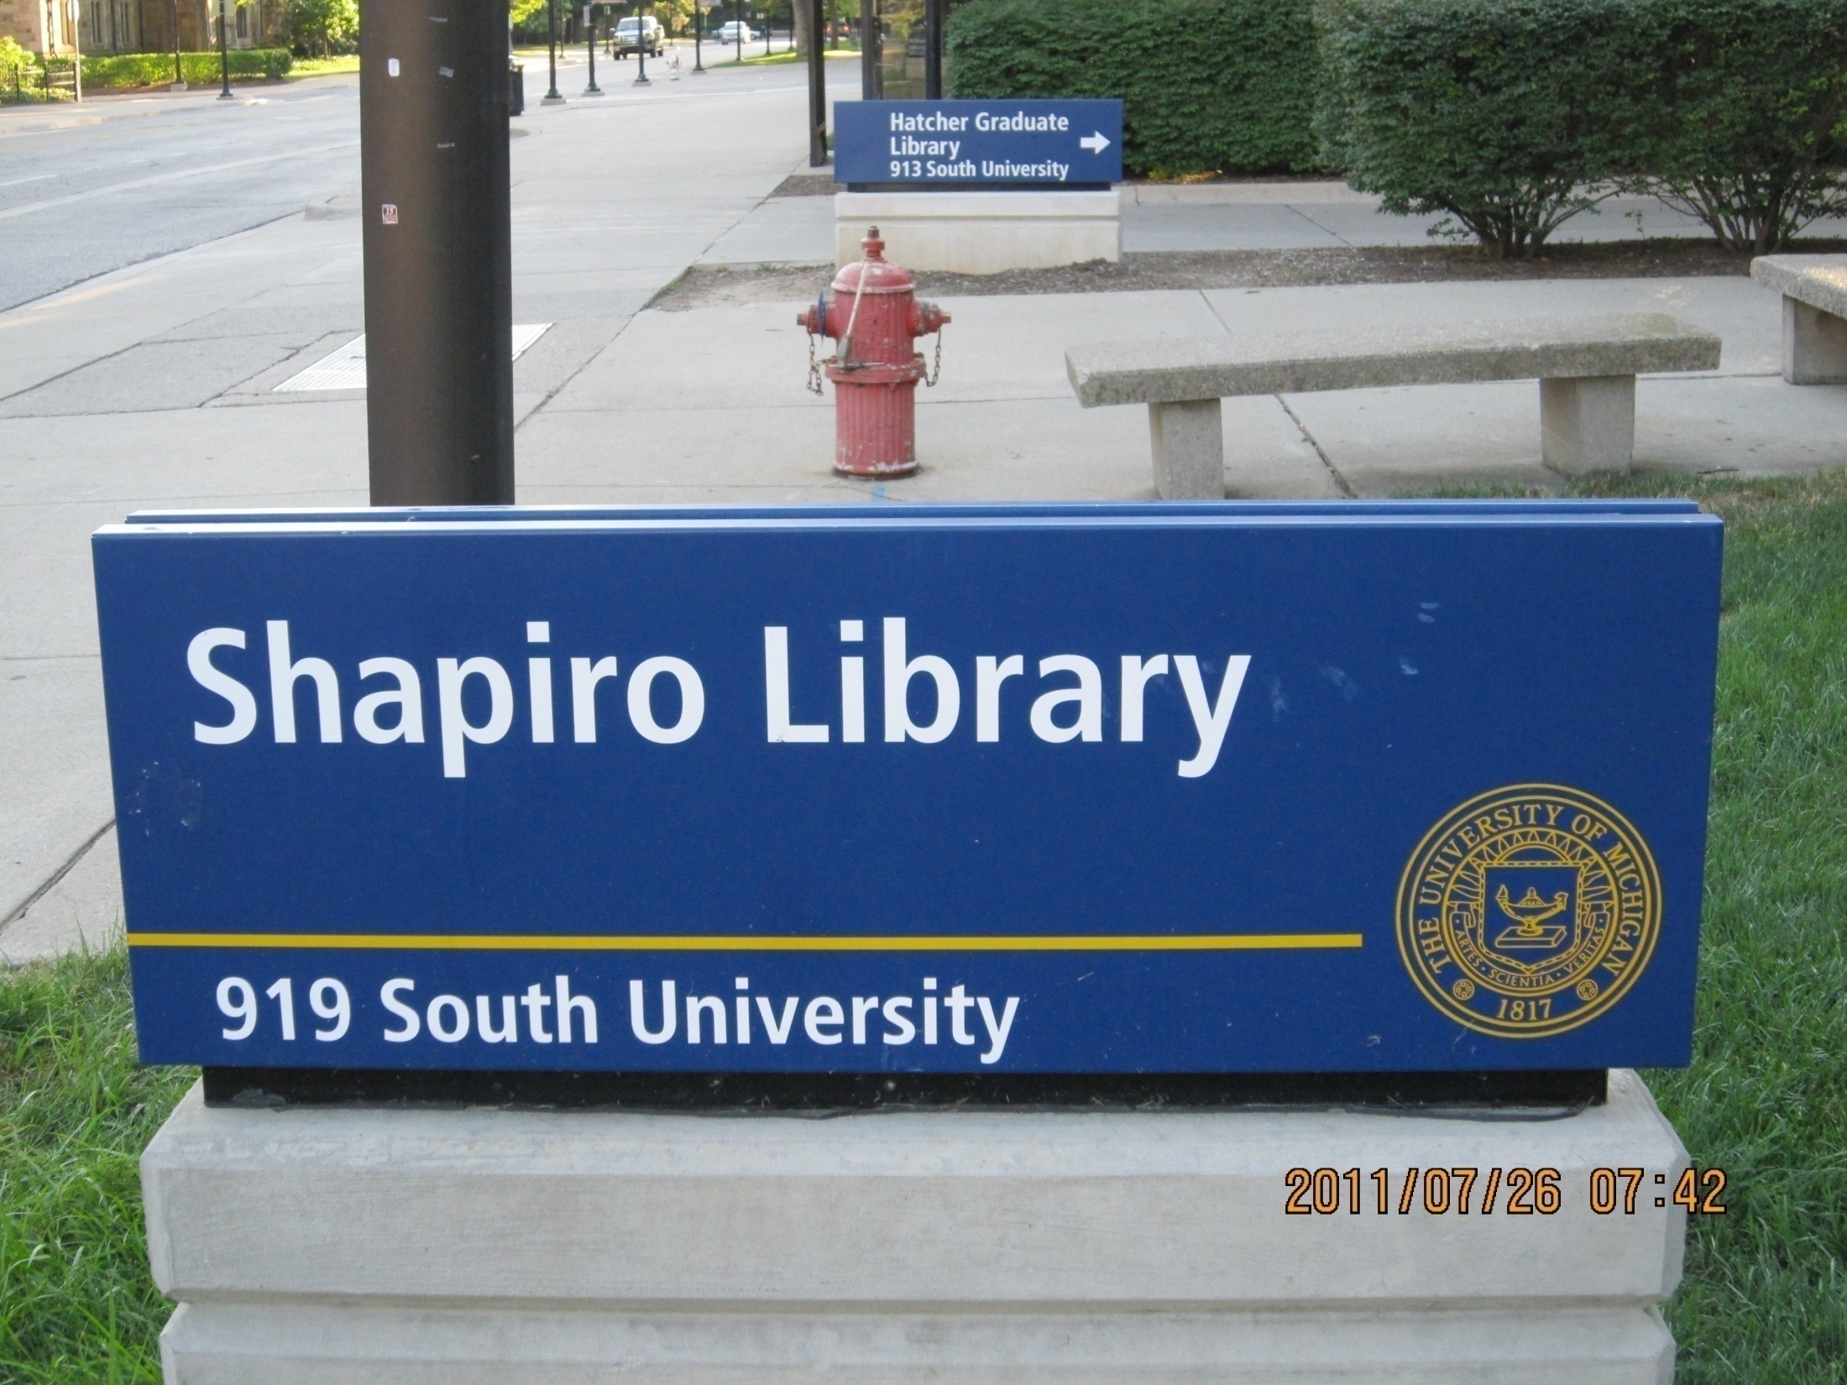

Slide 35
